Slide 1
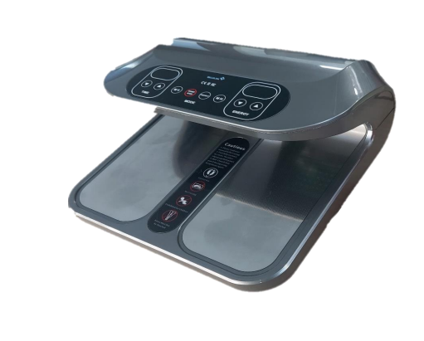

케어셀브 웨이브 플러스
교육자료

Slide 2
과대 광고에 대한 법률
과대 광고에 대한 법률에 따라 과대광고로 인하여,
피해가 가지 않도록 건전한 광고 문화에 힘쓰고 있습니다.
아래의 관련 법률을 참고하시어, 허위 과대광고로
이어지지 않도록 많은 협조 부탁드립니다.
1. 제품의 명칭ㆍ제조방법ㆍ성능 이나 효능 및 효과 또는 그 원리에 관한 거짓 또는 과대광고
2. 법 제6조제2항 또는 법 제15조제2항에 따라 허가를 받지 않거나 신고를 하지 않은 제품의 명칭ㆍ제조방법ㆍ성능이나 효능 및 효과에 관한 광고
3. 제품의 부작용을 전부 부정하는 표현 또는 부당하게 안전성을 강조하는 표현의 광고
4. 허가 받은 제품의 효능 및 효과 등과 관련하여 의학적 임상 결과, 임상시험성적서, 관련 논문 또는 학술 자료를 거짓으로 인용하거나 특허 인증을 받은
것처럼 거짓으로 표시한 광고
5. 의사, 치과의사, 한의사, 수의사 또는 그 밖의 자가 제품의 성능이나 효능 및 효과를 보증한 것으로 오해할 염려가 있는 기사를 사용한 광고
6. 의사, 치과의사, 한의사, 약사, 한약사, 대학교수 또는 그 밖의 자가 제품을 지정ㆍ공인ㆍ추천ㆍ지도 또는 사용하고 있다는 내용 등의 광고. 다만, 국가,
지방자치단체, 그 밖에 공공단체가 국민보건의 목적으로 지정하여 사용하고 있는 내용의 광고의 경우에는 그렇지 않다.
7. 외국 제품을 국내 제품으로 또는 국내 제품을 외국 제품으로 오인하게 할 우려가 있는 광고
8. 사용자의 감사장 또는 체험담을 이용하거나 구입ㆍ주문이 쇄도한다거나 그 밖에 이와 유사한 표현을 사용한 광고
9. 효능ㆍ효과를 광고할 때에 “이를 확실히 보증한다”라는 내용 등의 광고 또는 “최고”, “최상” 등의 절대적 표현을 사용한 광고
10. 제품을 제품이 아닌 것으로 오인하게 할 우려가 있는 광고
11. 특정 의료기관의 명칭과 진료과목 및 연락처 등을 적시하여 의료기관 등이 추천하고 있는 것처럼 암시하는 광고
12. 제품의 성능이나 효능 및 효과를 암시하는 기사, 사진, 도안 또는 그 밖의 암시적 방법을 이용한 광고
13. 효능이나 성능을 광고할 때에 사용 전후의 비교 등으로 그 사용 결과를 표시 또는 암시하는 광고
14. 사실 유무와 관계없이 다른 제품을 비방하거나 비방하는 것으로 의심되는 광고
15. 제품에 관하여 낙태를 암시하거나 외설적인 문서나 도안을 사용한 광고
16. 제품의 효능ㆍ효과 또는 사용 목적과 관련되는 병의 증상이나 수술 장면을 위협적으로 표시하는 광고
[발췌] 제품법시행규칙 제45조 (제품 광고의 범위 등) < 개정 2015.7.29 >

Slide 3
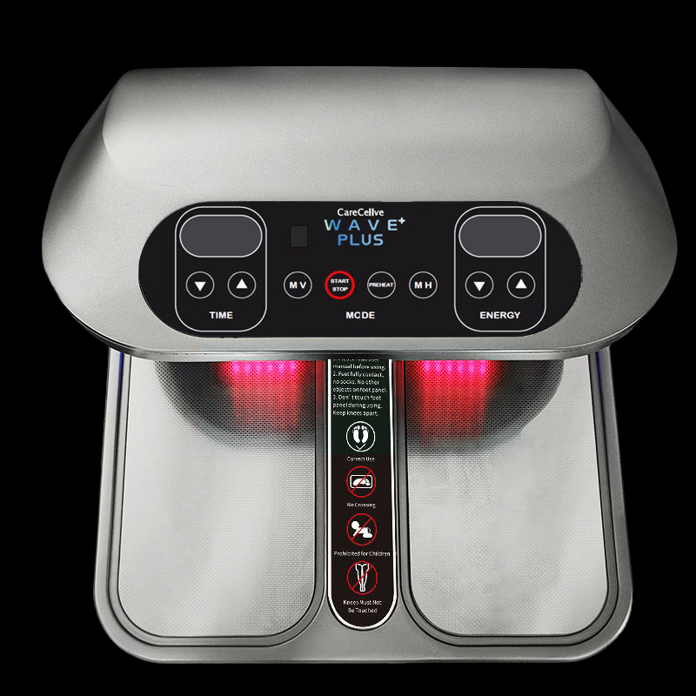
CareCellve Wave Plus
케어셀브 웨이브 플러스
개발 배경
제품 포인트
제품 상세 정보
제품 효과
제품 권장 대상
주의사항(사용 제한)
* 본 자료는 내부교육용 자료로 외부 반출 및 게시를 하실 수 없습니다.

Slide 4
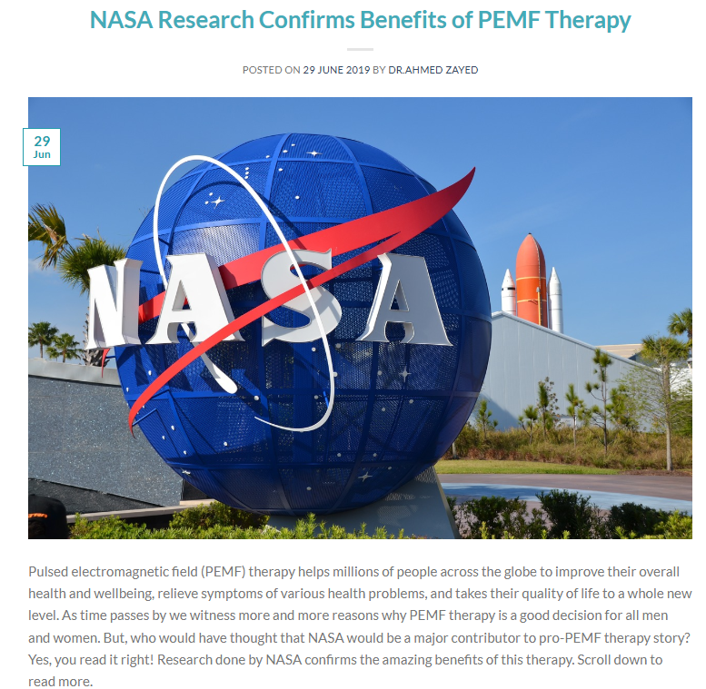
개발 배경
NASA, PEMF 생물학적 치료 시대를 열다
▪ 우주비행사가 국제 우주 정거장에서 장기간 생활하면
심장 문제, 수면부족, 청력 상실, 신장결석, 면역체계 붕괴,
방사선 위험, 시력상실, 인지 문제 등 발생 사실 확인
→ 지구 자기장의 영향이 부족해서
▪이를 계기로 지구 자기장과 인간 건강 사이의 연관성 인식
PEMF에 대한 기술 연구 본격화
(PEMF: Pulsed Electromagnetic Field, 펄스 전자기장)
▪연구 결과, PEMF 요법은 자가 생존력 개선, 조직 기능 향상,
컨디션 회복 등에 효과가 있는 것으로 확인
출처 : https://bioresonance.org/nasa-research-confirms-benefits-of-pemf-therapy/
*해당 내용은 과학적 연구 및 일반적인 정보 전달을 위한 것이며 제품의 효능이나 효과를 단정짓는 것은 아닙니다.

Slide 5
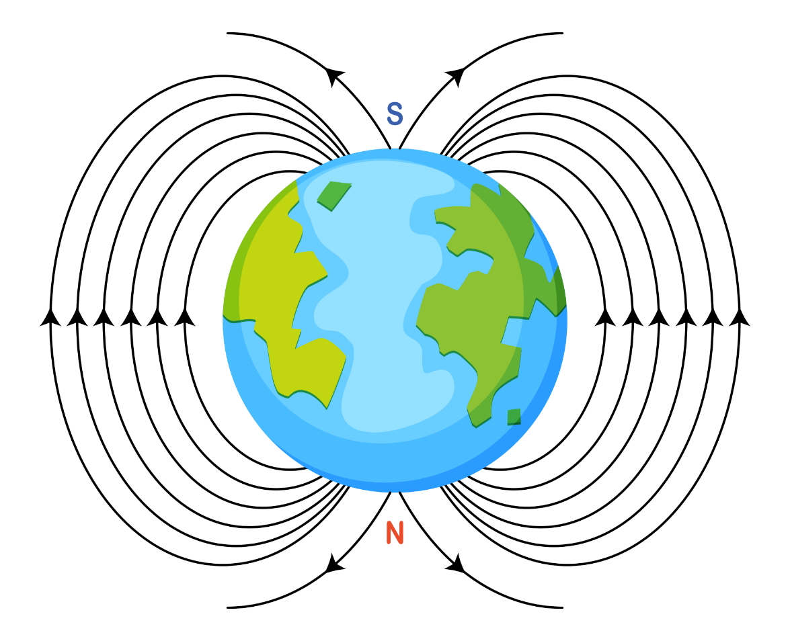
개발 배경
생명체와 지구 자기장의 관계
지구 자기장이란?
(Earth’s magnetic field)
▪ 지구가 지닌 고유한 자기장으로
지구 내부에서 생성돼 태양풍과 만나는 대기 끝까지 뻗은 보호막
▪ 평균 7.8Hz의 펄스 자기장을 방출함
인체와 자기장의 연관성
▪ 우리 몸은 전자기 구조로 이루어져 있으며,
두뇌의 모든 신호는 전자기 신호로 전달됨
▪ 신경계는 전기 시스템처럼 작동
*해당 내용은 과학적 연구 및 일반적인 정보 전달을 위한 것이며 제품의 효능이나 효과를 단정짓는 것은 아닙니다.

Slide 6
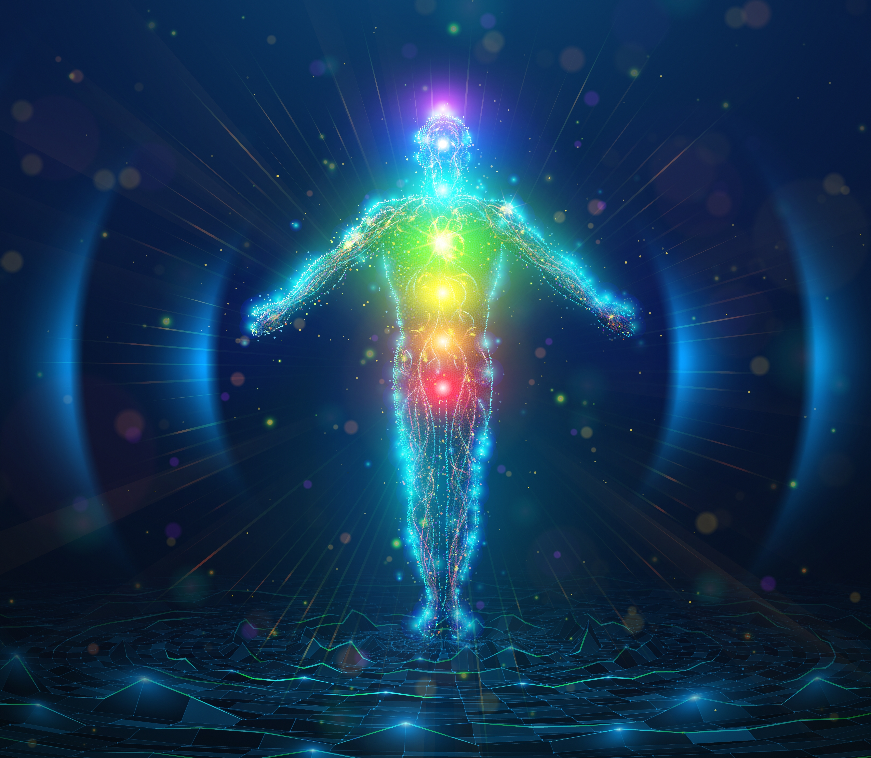
개발 배경
인체와 자기장의 관계
▪ 인체는 지구 자기장에 영향을 받으며,
각각의 개인도 고유한 생체 자기장을 가지고 있음
▪ 뇌와 심장 등 주요 장기는 미세한 자기장을 생성하며,
신체 각 부위로 생체 신호를 전달
▪ 자기장 신호는 신경계, 순환계, 면역계 조절에 중요한 역할을 수행
자기장 은
지구와 생명체 사이의
보이지 않는 “ 생존 인프라”
*해당 내용은 과학적 연구 및 일반적인 정보 전달을 위한 것이며 제품의 효능이나 효과를 단정짓는 것은 아닙니다.
Notes:
PMEF : 세포 충전기 (지구 자기장을 주는것)
테라헤르츠: 태양에서 오던것 지구의 수분과 만나
대기 열을 만들어줌 안전한 열을 주는 파장임
식물에 쏘아주면 식물이 잘 발육함
생명을 살리는 빛

Slide 7
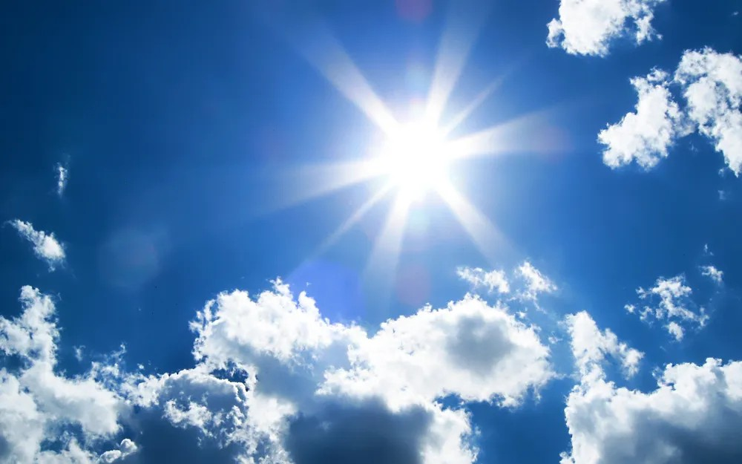
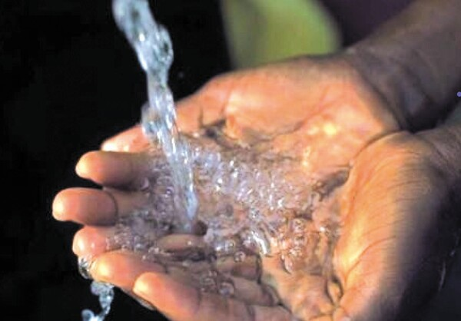
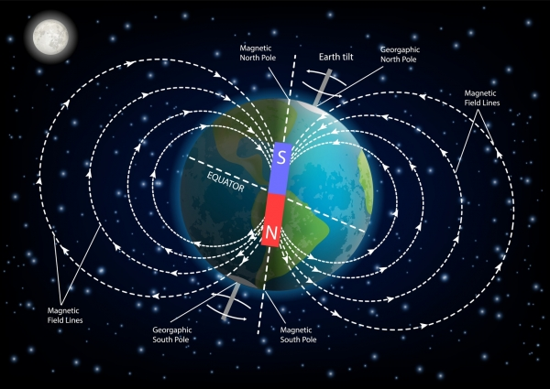


개발 배경
▪ 햇빛 - 에너지와 빛을 제공해 비타민 합성 촉진하고 생명 활동 유지
▪ 물 - 신진대사와 물질 운반에 필수적인 생명의 원천
▪ 공기 - 산소 공급과 이산화탄소 배출해 호흡과 대사 활동에 도움
▪ 음식 - 에너지와 영양소를 공급해 신체 기능 유지에 도움
▪ 자기장 - 지구 환경 안정과 생체 기능에 영향을 주는 생존 요소
인류 생존 위한
5가지 기본 요소
*해당 내용은 과학적 연구 및 일반적인 정보 전달을 위한 것이며 제품의 효능이나 효과를 단정짓는 것은 아닙니다.

Slide 8
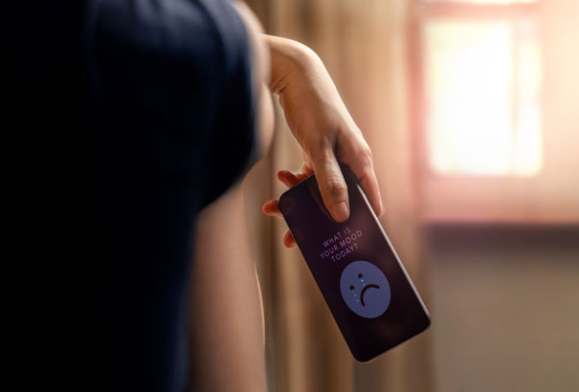
개발 배경
우리는 자기(磁氣) 기아 상태에 처해 있다
현대인은
전자파 환경, 스트레스, 노화 등으로
자기 에너지 결핍 상태
젊을수록 활발히 펄스 에너지 생성
▪ 젊은 성인: 1분에 3~5회
▪ 노화 시: 1분에 1회
▪ 당뇨 등 질환자: 10분에 1회로 크게 감소
*해당 내용은 과학적 연구 및 일반적인 정보 전달을 위한 것이며 제품의 효능이나 효과를 단정짓는 것은 아닙니다.

Slide 9
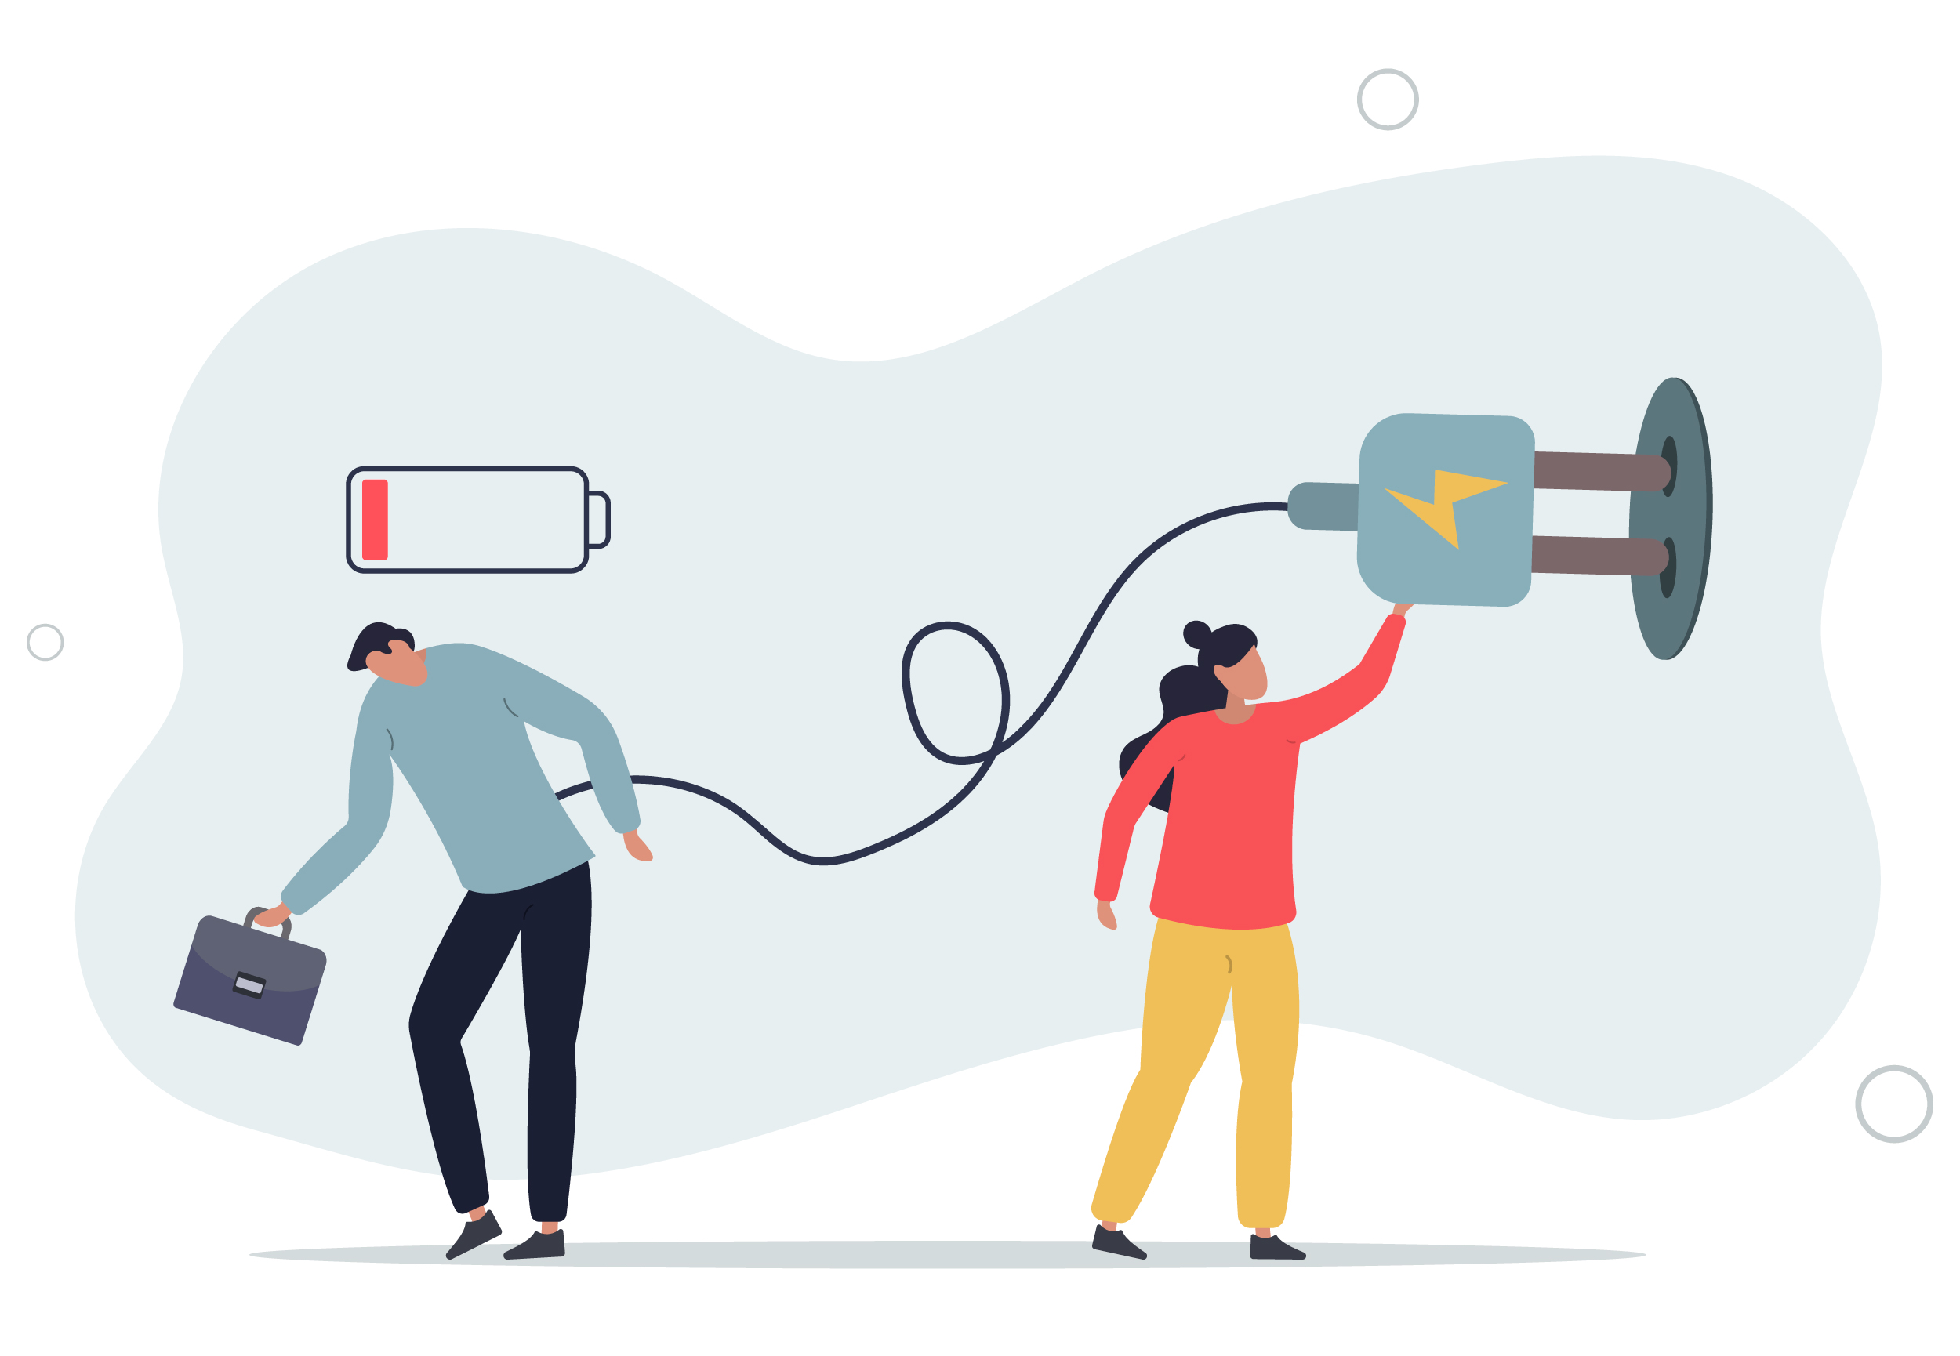
개발 배경
생체 전류가 끊기면 신체 균형이 무너집니다
스트레스, 전자파, 노화 등으로 생체 전류가 약해지면
자율신경 균형이 무너지고
피로·통증·순환 문제 발생
PEMF는
약해진 생체 전류 흐름을 회복시켜
신체 밸런스와 활력에 도움.
*해당 내용은 과학적 연구 및 일반적인 정보 전달을 위한 것이며 제품의 효능이나 효과를 단정짓는 것은 아닙니다.

Slide 10

개발 배경
PEMF, 인체를 깨우는 생체 에너지 테라피
짧은 시간
인체에 자극해
혈류 개선,
조직 활성화,
세포 회복 유도
테라헤르츠 파장을
함께 발생시켜
신체 깊숙이
침투하는
복합 웰니스 자극 제공
*해당 내용은 과학적 연구 및 일반적인 정보 전달을 위한 것이며 제품의 효능이나 효과를 단정짓는 것은 아닙니다.

Slide 11
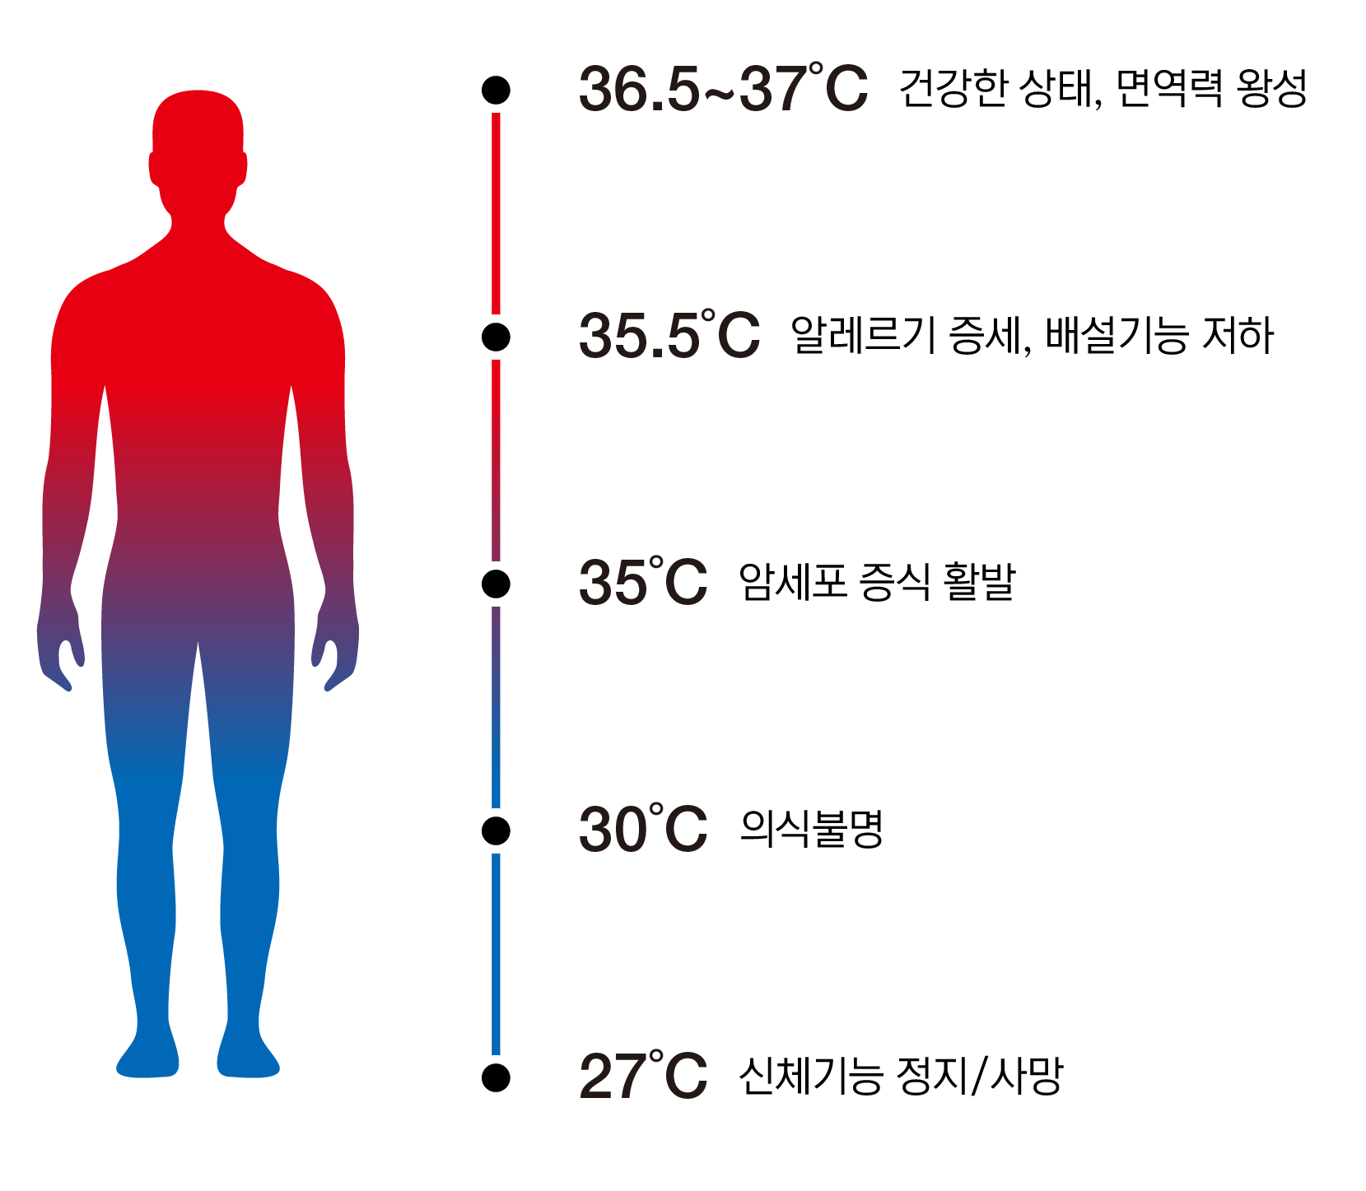
개발 배경
체온 1℃, 면역력을 바꾼다
심부열 테라피는 온열 작용을 통해
신체를 따뜻하게 유지하고 긴장을 완화시킵니다.
▪ 체온이 1℃ 오르면 면역력이 3~5배 증가
▪ 반대로 체온이 1℃ 떨어지면 면역력은 20~30% 감소
*해당 내용은 과학적 연구 및 일반적인 정보 전달을 위한 것이며 제품의 효능이나 효과를 단정짓는 것은 아닙니다.

Slide 12
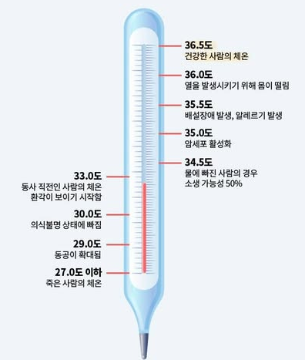
개발 배경
체온 36.5℃ 이하, 신호를 보내는 몸
현대인 90% 이상이 체온 36.5℃ 이하
이는 저체온증(WTS) 의 신호일 수 있습니다.
▪ 체온이 낮아지면 면역력 저하, 순환 기능 약화, 피로감 증가 등 다양한 증상이 나타납니다.
*해당 내용은 과학적 연구 및 일반적인 정보 전달을 위한 것이며 제품의 효능이나 효과를 단정짓는 것은 아닙니다.

Slide 13
케어셀브
웨이브 플러스
제품 소개

Slide 14
제품 포인트
Point 1
테라헤르츠 파동과 PEMF의 융합 테라피 기기
Point 2
바디를 편안하게 유지하는 전자기장 테라피 기기
Point 3
- PEMF(펄스 전자기장 )
- 테라헤르츠 테라피( 빛 파장 )
- 심부열 테라피 ( 온열 기능 )
Point 4
활력 충전
정상 기능 안정화
손상 조직 에너지 회복에 도움
생체 에너지 충전
근육을 편안하게 유지하는 데 도움
온열 관리
*해당 내용은 과학적 연구 및 일반적인 정보 전달을 위한 것이며 제품의 효능이나 효과를 단정짓는 것은 아닙니다.

Slide 15
제품 포인트
테라헤르츠 파동과 PEMF의 융합 테라피 기기
융합 테라피의 장점
THz: 분자 및 조직 수준에서 조직 진단 및 복구를 지원
PEMF: 펄스 자극으로 조직의 깊이 손상된 기능 테라피 효과
두 기술을 함께 사용하면 에너지 회복,충전 다각적으로 촉진
융합 테라피 과정
- 빠른 테라피 케어
THz 파동을 통해 손상된 기능을 특성 진단.
PEMF를 적용해 자가 에너지 회복 충전 과정을 촉진에 도움
- 동시 적용
THz와 PEMF 두 기술을 적절히 조합해 효과를 극대화
인체 회복, 복구 과정에서 THz와 PEMF의 상호작용
신체 깊숙이까지 자극하여 재생성 테라피 마사지 효과
*해당 내용은 과학적 연구 및 일반적인 정보 전달을 위한 것이며 제품의 효능이나 효과를 단정짓는 것은 아닙니다.

Slide 16
제품 포인트
PEMF 기기: 건강과 웰빙을 위한 혁신적인 솔루션
PEMF 기기란 무엇인가요?
PEMF(Pulsed Electromagnetic Field) 기술은 인체의 자연적인 치유 과정을 도와주고 신체 에너지 기능을
최적화하기 위해 설계된 혁신적인 기술입니다.
이 기술은 펄스 전자기장을 사용하여 신체 깊숙이까지 자극을 전달함으로써 에너지 회복 충전,마사지 효과,온열 효과, 긴장완화 와 같은 다양한 건강상의 이점을 제공합니다.
*해당 내용은 과학적 연구 및 일반적인 정보 전달을 위한 것이며 제품의 효능이나 효과를 단정짓는 것은 아닙니다.

Slide 17
제품 포인트
에너지 자력 충전, 펄스 전자기장 요법 (PEMF)
지구의 자연 자기장을 시뮬레이션하는 생물학적, 물리 테라피 방법으로 펄스 전자기장의
에너지를 사용하여 대사와 신체 순환을 개선하여 인체를 에너지를 공급하여 건강을
증진을 돕는 것이다.
신체의 자연 회복 과정을 향상
신체 전체의 기능을 안정적으로 조정
기능을 자극하고 운동시켜 에너지 회복에 도움
환자에게 자연스럽게 더 많은 에너지를 제공
운동 성능 향상에 도움
리프레시 기능으로 일상의 피로 회복
부상에서 더 빨리 회복하는 데 도움
*해당 내용은 과학적 연구 및 일반적인 정보 전달을 위한 것이며 제품의 효능이나 효과를 단정짓는 것은 아닙니다.

Slide 18

제품 포인트
인체 조직에 작용하면 내부 열 효과가 발생하고, 교류 펄스 전류가
장비를 통과하면 인체에 작용하는 펄스 전자기장이 생성된다.
테라헤르츠 광파가 더해져 에너지는 배가된다.
3-3000마이크로미터의 파장을 가진 테라헤르츠 광파를 동시에 방출하여 인체 피부 깊이 3-5cm까지 도달할 수 있으며,
인체에너지와 동일한 주파수로 공명하여 에너지를 회복하고
몸의 활력 증진에 도움을 줍니다
.
*해당 내용은 과학적 연구 및 일반적인 정보 전달을 위한 것이며 제품의 효능이나 효과를 단정짓는 것은 아닙니다.

Slide 19
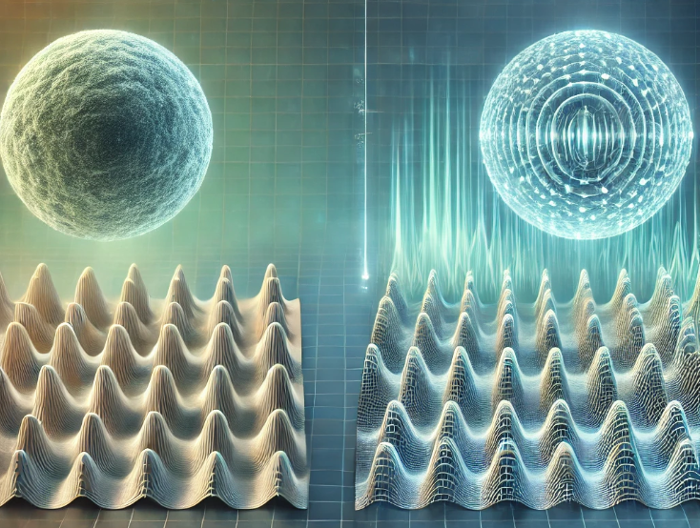
제품 포인트
테라헤르츠파
초당 1조번의 파장 진동 에서 나오는 테레헤르츠 파장은
편광열이 온몸에 초고온 온열현상으로 변하여,몸 깊숙이 지속적으로
흘러 경락을 통해 근육 등을 순환을 촉진하는데 도움을 줄 수 있다.
테라헤르츠가 온몸의 아래에서 위로 바깥쪽에서 안쪽으로 모든 부분에서 파장 공명화 함
테라헤르츠가 정상적인 근육 등 자극하여 조화로운 상태를 유지하거나 손상된 기능, 휴면 조직 기능 안정화에 도움
손상된 신체 리듬 파장을 안정화하고 자연적인 자가 에너지 공급을 활성화
정상 조직
정상조직
테라헤르츠
상호작용
정상 신체 에너지
매끄럽고 주기적인 곡선 파형.
테라헤르츠파:
매우 세밀하고 고주파의 일정한 파장.
*해당 내용은 과학적 연구 및 일반적인 정보 전달을 위한 것이며 제품의 효능이나 효과를 단정짓는 것은 아닙니다.

Slide 20

제품 포인트
테라헤르츠 파장 치료 진행 방식
THz 파장은 인체에 리듬을 특정 진동 모드를 활성화하며, 특히 수분 분자와 강하게 상호작용 생체리듬을 안정화시킵니다.
1. 파동 발생
테라헤르츠 발생 장치(Terahertz Emitter)를 사용하여 적절한 주파수 선택.
펄스 또는 지속파(Continuous Wave)로 조정.
2. 조사(Exposure)
THz 파동을 비침습적 방식으로 신체 내부로 투과해 테라피 효과 유도.
3. 테라피 효과:
신체 반응 유도를 통해 에너지 회복을 촉진.
테라피 효과로 활력을 지원 (특히 피부 및 연조직 회복에서 효과적)
손상된 조직 및 휴면 조직 등을 회복 충전 재생성 시키는 데 도움을 줄 수 있다.
THz 파동이
생체 리듬의 물리적, 화학적 특성을 변화
파동 발생
Continuous Wave
조사
Exposure
테라피 효과
활력 개선
*해당 내용은 과학적 연구 및 일반적인 정보 전달을 위한 것이며 제품의 효능이나 효과를 단정짓는 것은 아닙니다.

Slide 21
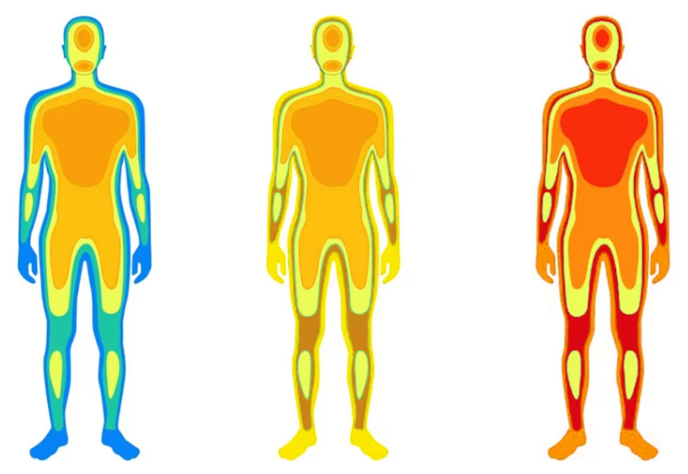
제품 포인트
케어세르브 테라헤르츠 효과
리프레쉬
효과
순환 촉진
에너지
활성화
회복 촉진
재생성
효과
스트레스
완화
수면 향상
사용전
사용중
사용후
*해당 내용은 과학적 연구 및 일반적인 정보 전달을 위한 것이며 제품의 효능이나 효과를 단정짓는 것은 아닙니다.

Slide 22
제품 포인트
심부열 테라피 관리
심부열은 전류가 인체 내에 전달 되면 조직에서 열이 발생하는데 이것을 심부열 이라고 합니다
미세결정질 자기 진동 기술을 적용하여, 자기 진동 에너지가 전신의 전체에 전열판을 통해 전달되어 온열 현상이 발생합니다.
체내 양이온과 음이온이 격렬하게 움직이고,
몸 내부에서 신체 기능에 대해 심부열 온열효과를 가집니다.
전류 심부열 효과(thermal effect)
피부 조절
근육 조절
조직
온도의 상승
온열
현상
순환량
증가
재생성
활성화
*해당 내용은 과학적 연구 및 일반적인 정보 전달을 위한 것이며 제품의 효능이나 효과를 단정짓는 것은 아닙니다.

Slide 23
제품 포인트
심부열 테라피 효과
순환
촉진
기능 정상화
수축
및 재생성 촉진
심부열 테라피는 피부에서 부터 15cm까지 침투하기 때문에 표면과 근육부터 신체의 깊숙한 곳에 영향을 주며, 열 활성 단백질의 산출이 촉진되어 엔도르핀 생성 및 에너지 회복 및 충전에 도움을 줍니다.
저온(45℃~47℃)에서 피부에의 자극을 최소한으로 억제해, 심부열에 의한 릴렉스 효과를 얻을 수 있습니다
심부열
밸런스 조절
휴면 조직
자극
에너지
충전
회복
근육
통증
완화
배출
*해당 내용은 과학적 연구 및 일반적인 정보 전달을 위한 것이며 제품의 효능이나 효과를 단정짓는 것은 아닙니다.

Slide 24
제품 포인트
케어세르브 웨이브 플러스 종합적 효과
1
면역력 증가
인체의 자연 치유력 향상을 기대할 수 있습니다.
2
안티에이징
활성 산소를 제거 하여 노화 방지에 도움을 줄 수 있습니다.
3
젊음과 활력
세포의 젊음과 건강에 긍정적인 영향을 미칠 수 있습니다 .
테라헤르츠는 '생체', '대사', '성장 육성'의 필수적인 "육성 광선"입니다.
특히 32~38 테라헤르츠 주파수는 인체에 가장 유효한 파장으로 알려져 있습니다.
*해당 내용은 과학적 연구 및 일반적인 정보 전달을 위한 것이며 제품의 효능이나 효과를 단정짓는 것은 아닙니다.

Slide 25
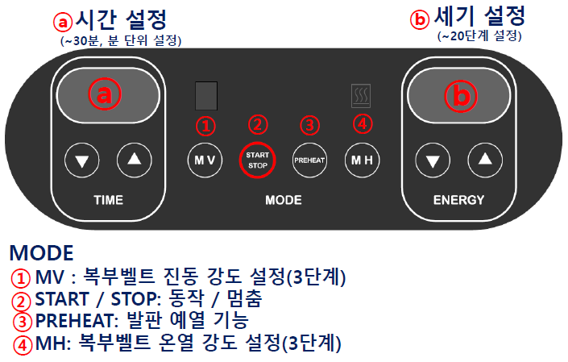
제품 상세 정보
Products
조작패널
ㆍ제품명 : 케어셀브 웨이브 플러스
ㆍ사용용도 : 일반적인 웰빙과 가벼운 근육통 완화를 위해 펄스 전자기장(PEMF)과 온열 요법을 제공하는 전기 구동 치료용 마사지기 (FDA Class 1)
ㆍ전시사양 / 소비전력 : 110V, 60Hz / 300W
ㆍFUSE 퓨즈 사양 : 8A, 220V
ㆍ출력 기본파형 : 테라헤르츠
ㆍ규격 : 400mm(W) x 385mm(D) x 250mm(H)/4.6kg
④ MH: 복부벨트 온열 강도 설정(3단계)

Slide 26
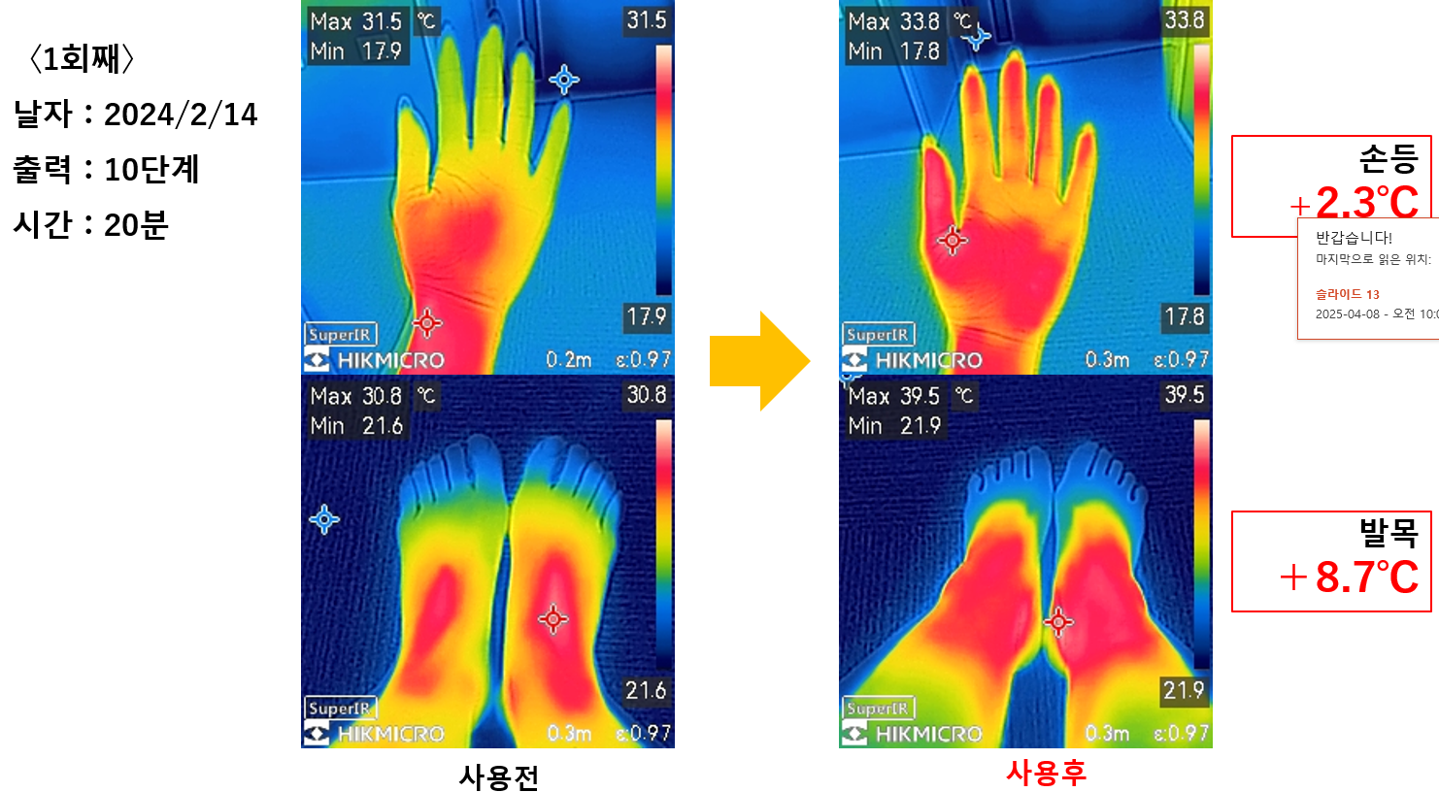
제품 효과
심부열 테라피 효과
*개인차 발생될 수 있음
손바닥
+2.3°C

Slide 27
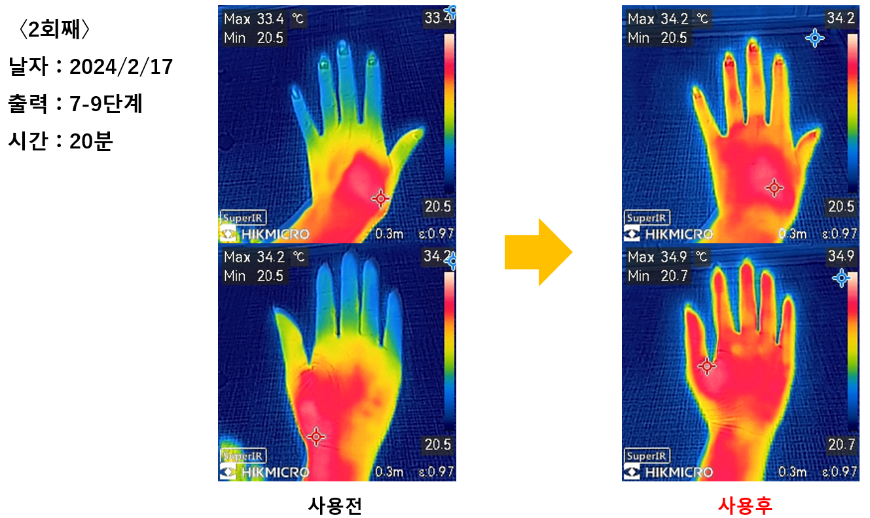
제품 효과
심부열 테라피 효과
*개인차 발생될 수 있음

Slide 28
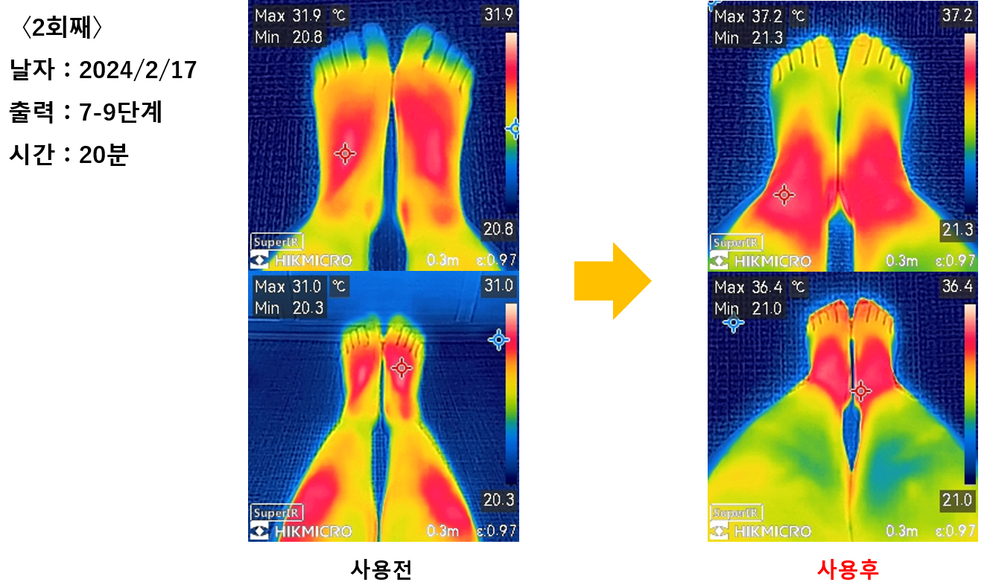
제품 효과
심부열 테라피 효과
*개인차 발생될 수 있음

Slide 29
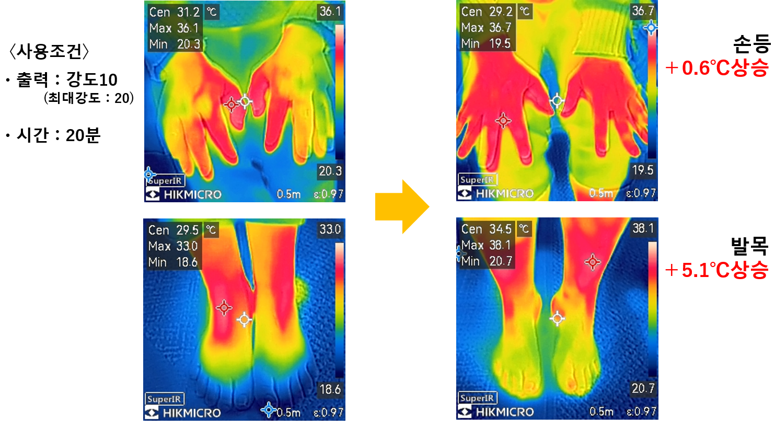
제품 효과
심부열 테라피 효과
*개인차 발생될 수 있음

Slide 30
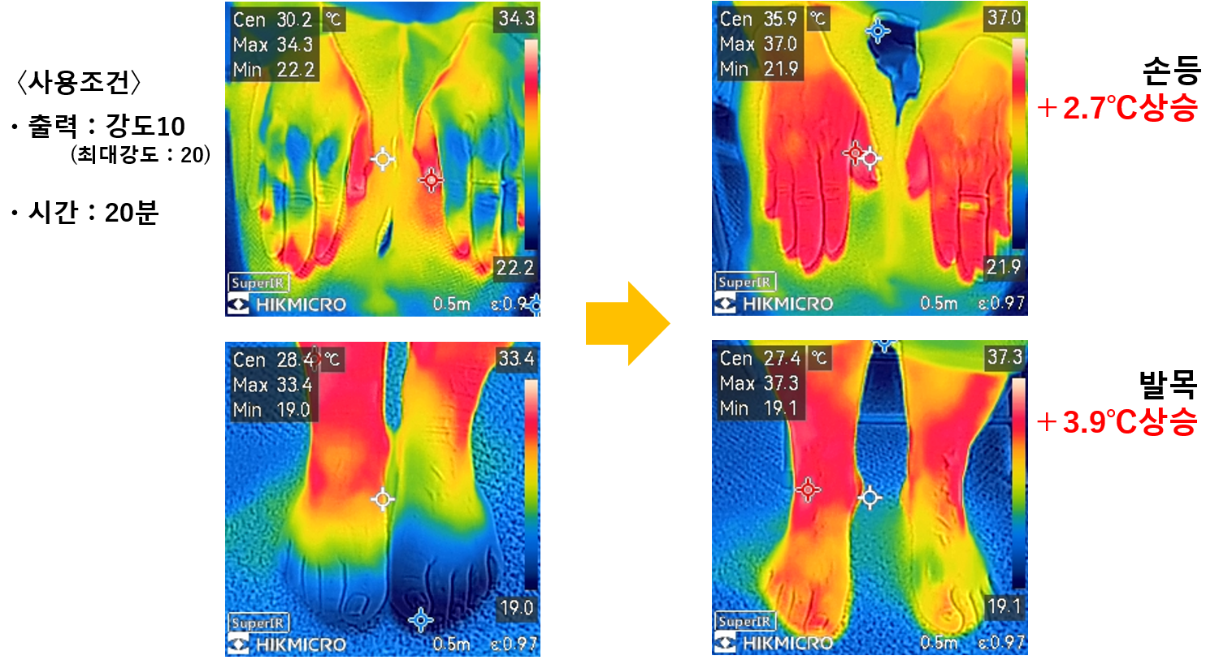
제품 효과
심부열 테라피 효과
*개인차 발생될 수 있음

Slide 31
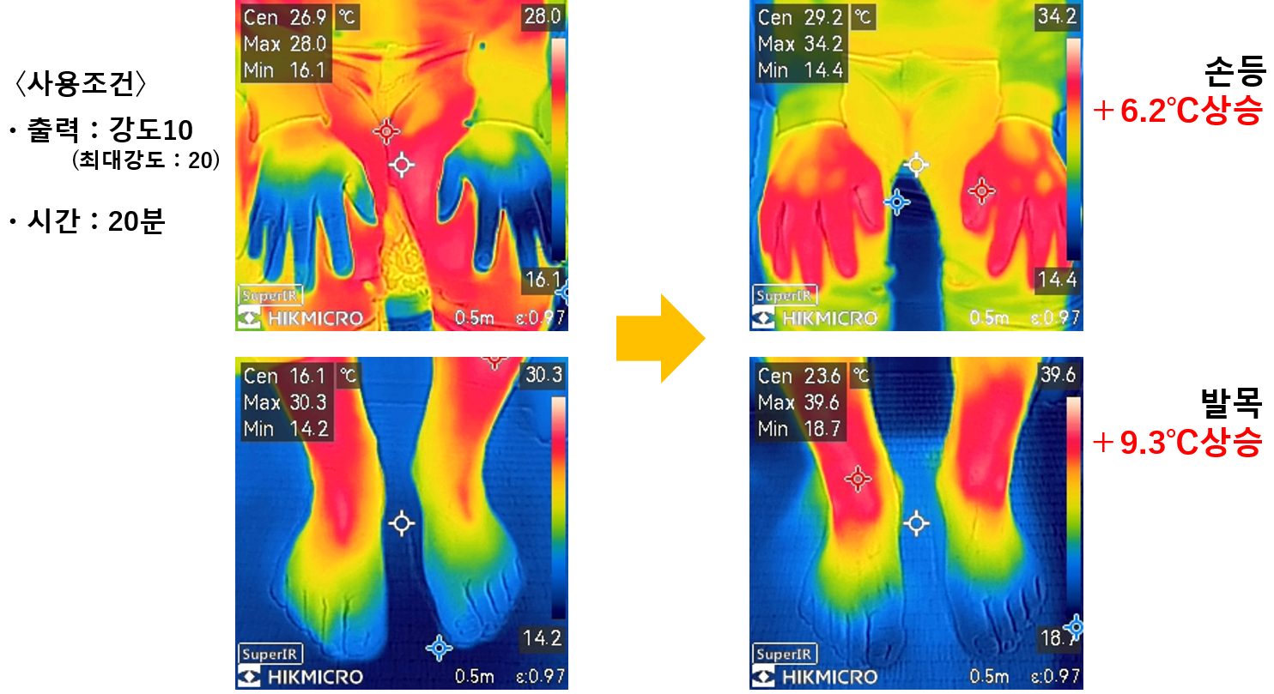
제품 효과
심부열 테라피 효과
*개인차 발생될 수 있음

Slide 32
제품 권장 대상
이런 분께 권장합니다.
자연적인 방법으로 건강과 활력을 찾고자 하는 분
장시간 서 있거나 많이 걷는 분
발 피로감 해소가 필요한 분
다리가 자주 붓거나 저리는 증상을 겪는 분
편안한 수면을 원하시는 분
피부 건강과 미용에 관심이 있는 경우
집에서 간편하게 사용할 수 있는 기기를 찾는 분
피로와 스트레스를 해소하고 싶을 때
면역력을 높이고 전반적인 건강 관리를 원하는 경우
Point 1

Slide 33

사용시 주의사항
1) 사용 시간 및 횟수
1회 사용 시간 : 30분 이내
권장 사용 횟수 : 1일 1회
너무 오랜 시간 또는 과도한 강도로 사용할 경우 화상, 피로감, 기타 이상 증상이 발생할 수 있습니다.
2)금속 착용 금지
사용 전 몸에 착용한 금속 물체(반지, 시계, 귀걸이 등)는 반드시 제거해 주세요.
3) 재사용 간격
동일한 사람이 연속해서 30분 이상 사용하지 마십시오.
부득이 하게 재사용해야 할 경우, 6시간 이상 간격을 두는 것을 권장합니다.
4) 자세 및 사용방법
발을 발판에 밀착시킨 상태에서 바른 자세로 앉아 사용해 주세요.
발을 올린 상태에서 START 버튼을 눌러 작동을 시작하세요.
5) 사용 중 반응 대응
사용 중 발이 뜨겁거나 통증이 느껴지면 출력을 낮추어 사용 하십시오.
사용 중에는 발을 움직이거나 발판에서 떨어지지 않도록 주의하세요.
발판 사용 시 양쪽 발을 각각 왼쪽/오른쪽 발판에 올려야 하며, 손가락이나 발가락만 단독으로 접촉해서는 안 됩니다. 잘못된 접촉은 감전 또는 화상의 위험이 있습니다.
작동 중 한 발로 양쪽 발판을 동시에 접촉하는 행위는 금지합니다. 감전의 위험이 있을 수 있습니다.

Slide 34
사용 제한
다음과 같은 경우에는 제품을 사용하지 마십시오.
1) 인공 심장, 인공 폐 등 생명 유지 장치를 사용하는 분
2) 심장 박동기 또는 금속성 인공 장기를 이식한 분, 혹은 신체에 금속이 이식된 분
3) 임산부, 임신 가능성이 있는 경우, 또는 영유아
4) 온열 감각 이상이 있는 분(예: 당뇨 환자의 경우에는 반드시 낮은 강도에서만 사용)
5) 피부에 과민 반응이 있는 분
6) 심장 질환이 있는 분
7) 폐 기능에 질환이 있는 분
8) 의식 장애가 있거나 반응이 느린 분
9) 체온이 38℃ 이상인 고열 상태
10) 출혈이 있거나 수술 후 회복 중인 분(예: 자궁 출혈, 생리 중 등)
11) 당뇨병이 있으며 발에 궤양이 있는 분
※ 위 항목에 해당하는 경우, 사용 전 반드시 전문가(의사)의 상담을 받으시기 바랍니다.
※ 모든 사용자는 사용 설명서를 충분히 숙지한 후 제품을 사용하시기 바랍니다.

Slide 35
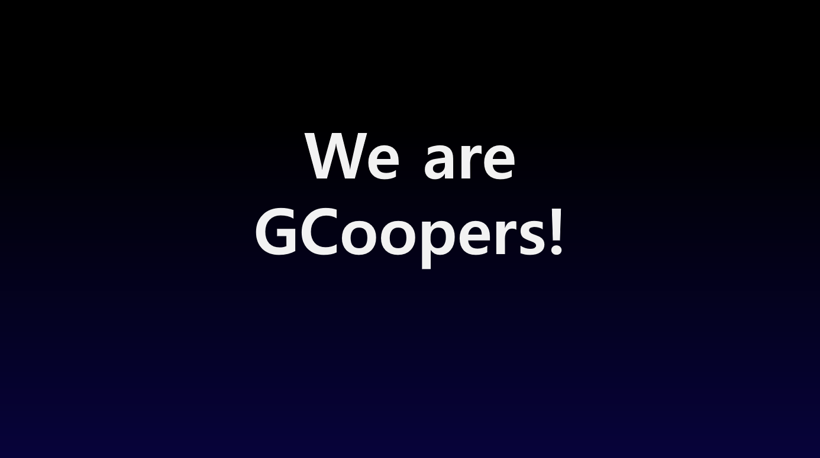

We are
GCoopers!

